Slide 1
Brian2 Chapter 2
순천향대학교
컴퓨터시스템연구실
이인규
24.01.29
Notes:
이번 세미나에서는 저번 세미나에 이어서 브라이언투의 튜토리얼 두번째 내용을 준비했습니다.

Slide 2
목차
내화성 적용
다중 뉴런
가장 간단한 시냅스
복잡한 시냅스
Notes:
목차는 다음과 같이 저번 세미나때 잘못 이해한 내화성에 대해 간단히 짚고,
다중 뉴런 생성, 다중 뉴런의 시냅스 연결, 복잡한 시냅스 연결 내용을 준비했습니다.

Slide 3
내화성 적용

Slide 4
내화성 refractoriness
내화성은 특정 기간동안 다른 스파이크를 발생시키지 않는 기간.
휴지기, 휴식기라고도 함

Slide 5
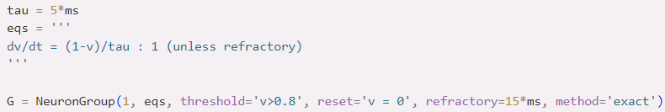
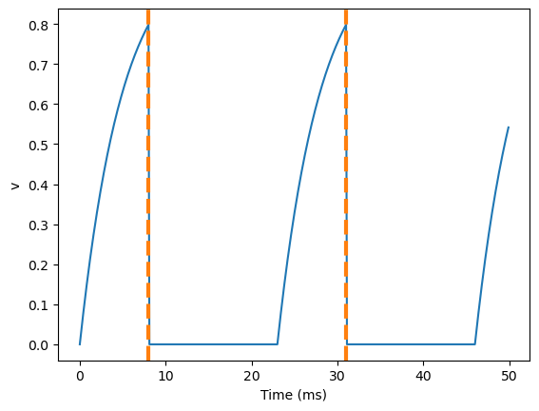
(unless refractory) 옵션 적용
(unless refractory)는 휴식기 동안 막전위가reset 전위에 고정

Slide 6
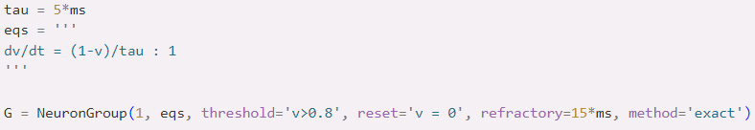
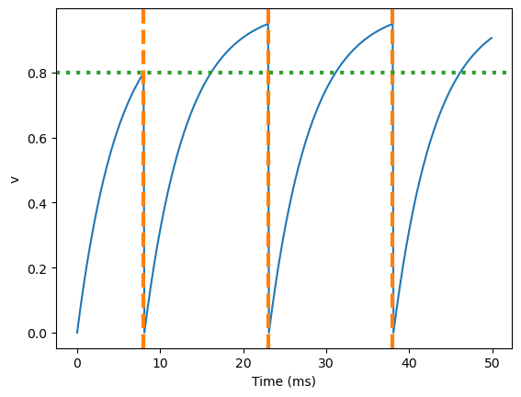
(unless refractory) 옵션 미적용
(unless refractory)가 없다면, 막전위가 증가하지만, 휴식기에는 스파이크가 발생하지 않음

Slide 7
다중 뉴런

Slide 8
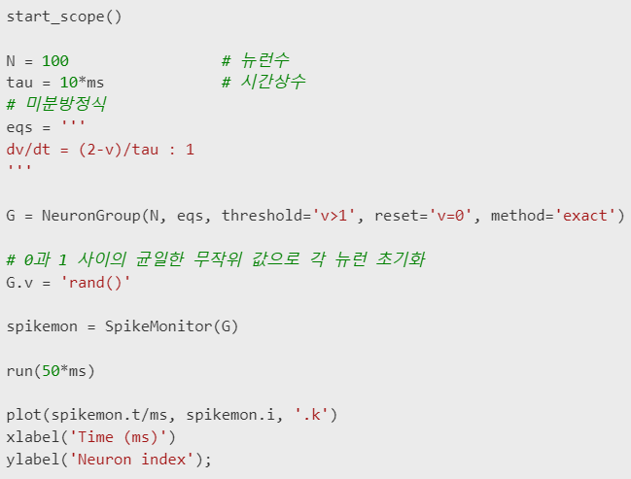
다중 뉴런그룹 생성
다중 뉴런의 NeuronGroup의 매개변수에 대입한다.
각 뉴런의 막전위 값을 0~1 사이의 값으로 무작위 초기화

Slide 9
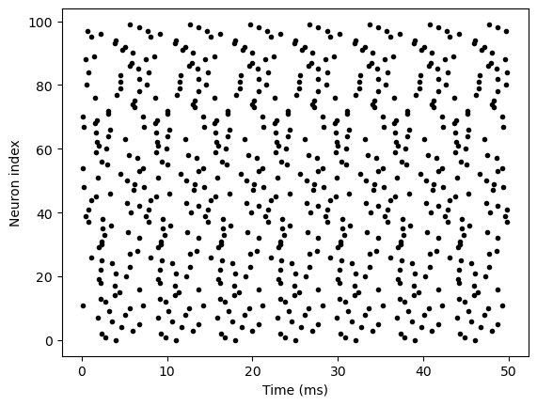
다중 뉴런 스파이크 발생 그래프
시간에 따른 뉴런들의 스파이크 발생 시점 그래프이다.

Slide 10
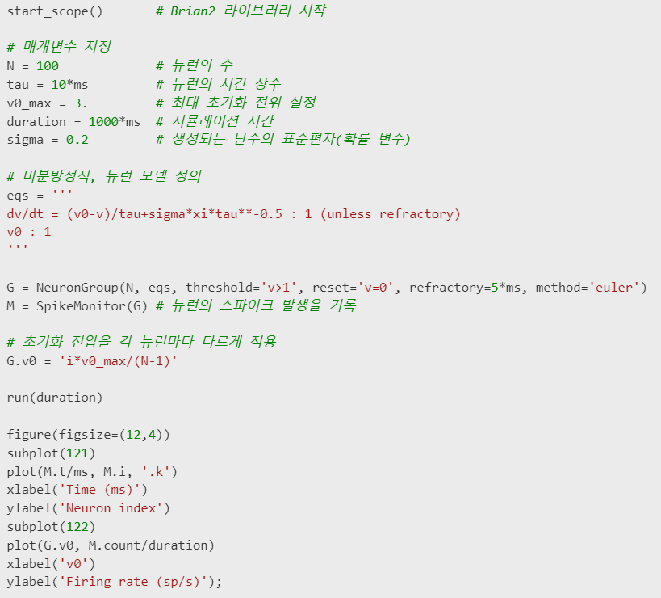

뉴런별 매개변수 지정
각 뉴런별로 매개변수를 지정한다

Slide 11
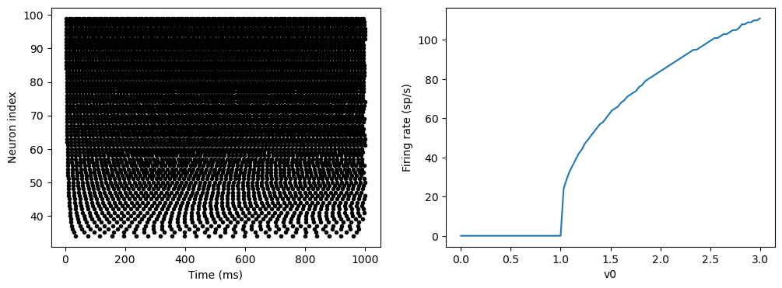

뉴런의 스파이크 발생 통계
첫번째 그림: 각 뉴런의 스파이크 발생 여부
두번째 그림: v0에 따른 스파이크 발생 비율
N이 증가할수록 v0는 커진다.
따라서 점차 스파이크 발생 비율이 높아진다.

Slide 12
가장 간단한 시냅스

Slide 13
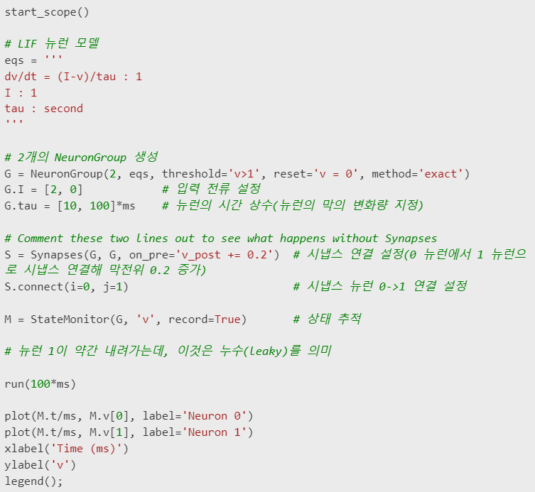
가장 간단함 LIF 뉴런 모델
2개의 뉴런을 생성 후 두 뉴런을 연결한다

Slide 14

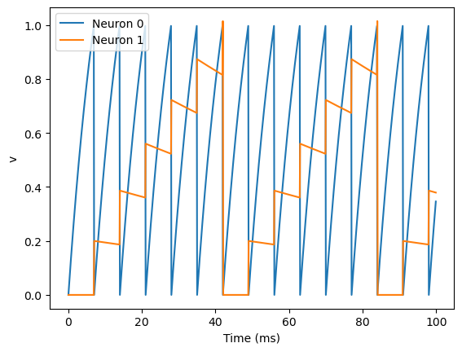
뉴런 0에서 1로 시냅스 전달
뉴런0 스파이크 발생 -> 뉴런1에 시냅스 전달 -> 0.2 만큼 막전위 증가

Slide 15
시냅스 전달 과정에서의 누수 발생
시냅스 전달이 되어 막전위가 증가된 후, 약간 감소하는 것을 알 수 있는데, 누수(leaky)가 발생한 것이다.

Slide 16

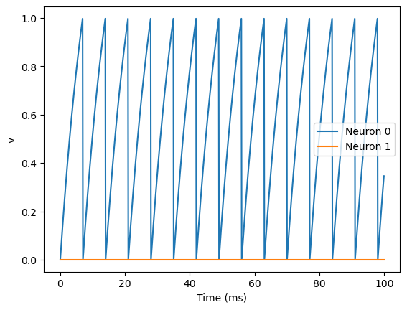
시냅스 연결이 되어있지 않은 경우
주석 처리에 의해 아래와 같이 뉴런1의 막전위가 증가되지 않습니다.

Slide 17
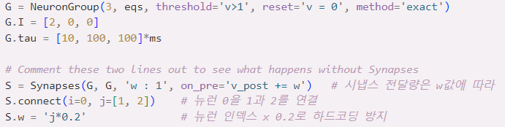
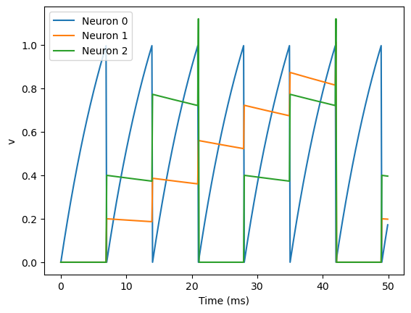
더 많은 시냅스 연결
더 많은 뉴런들의 시냅스 연결 또한 가능하다

Slide 18
복잡한 시냅스

Slide 19
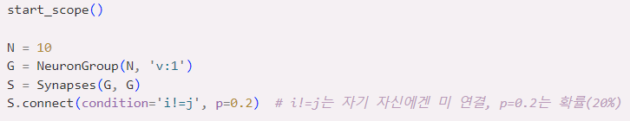
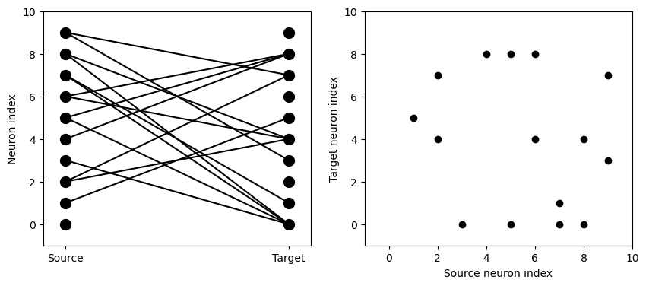
복잡한 시냅스 연결
10개의 뉴런이 20%의 확률로 서로를 연결한다
8번 뉴런은 2개 연결되어 있음

Slide 20
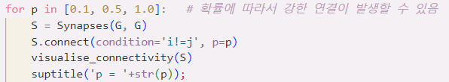
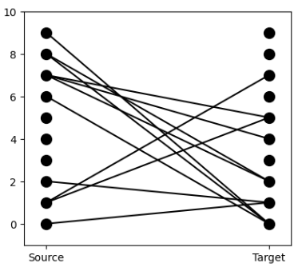
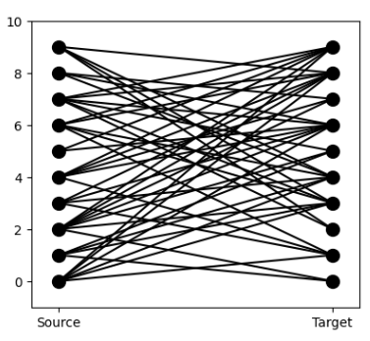
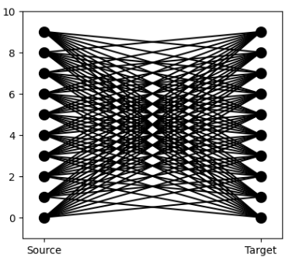
시냅스 연결 확률 조정
확률을 조정한 시냅스들의 연결이다.
10%
50%
100%

Slide 21
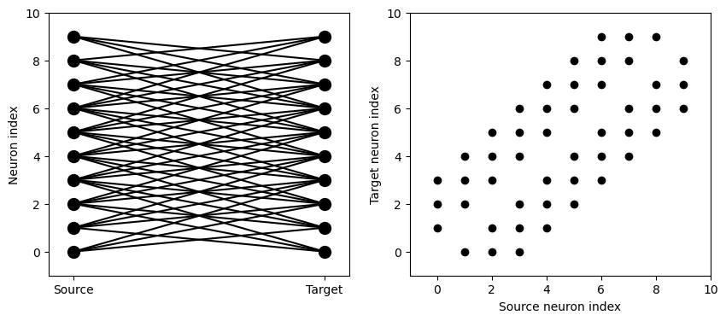
근접한 뉴런들만 연결
connect의 condition 속성을 이용해 뉴런의 연결을 제한합니다.
해당 옵션은 연산상 출력된 연결 불가한 뉴런의 인덱스(ex. -2)를 무시합니다.

Slide 22
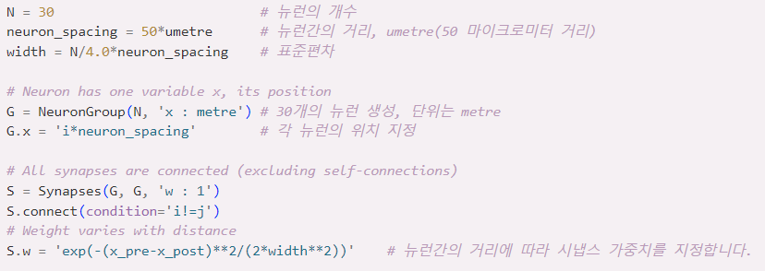
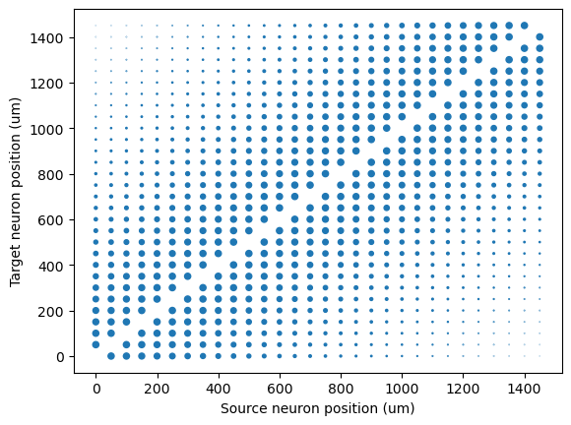
뉴런간 가중치 지정
각 뉴런에 가까울 수록 가중치를 크게 지정합니다.

Slide 23
자료
내 SNN Github https://github.com/DevelopLee20/SNN
내 SNN Brian2 참고자료 https://github.com/DevelopLee20/SNN/blob/master/notes/4-Brian2-2.md
Brian2 Tutorial https://brian2.readthedocs.io/en/stable/resources/tutorials/2-intro-to-brian-synapses.html

Slide 24
다음
복잡한 시냅스 모델: STDP(Spike-timing-dependent plasticity) pre-synaptic, post-synaptic 개념 학습
STDP란? 두 뉴런이 동시에 활성화되며 스파이크할 때, 두 뉴런 중 하나가 다른 하나보다 먼저 스파이크할 때의 시냅스 강도를 조절하는 방법

